Slide 1
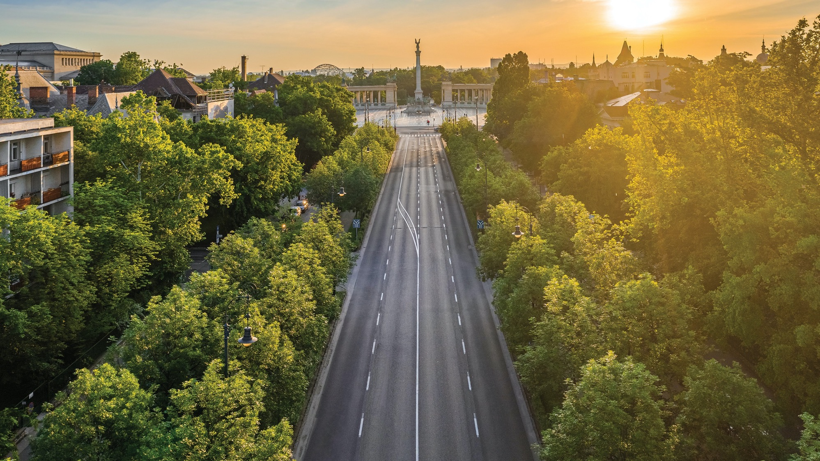
QTA rendszer
A közterületi üzemeltetés új korszaka – okos város, tiszta város
Budapesten 7 tulajdonos mintegy 11000 objektumát kezeli

Slide 2
Bevezetés
A QTA hazai fejlesztésű közterületi üzemeltetést támogató alkalmazás
Lényegesen hatékonyabbá teszi az üzemeltetést
Az objektumok: hulladék gyűjtők, kutyapiszok ládák, kutyafuttatók, parkok, játszóterek stb.
A tulajdonosnak és az üzemeltetőnek is segít
Jelenleg 7 tulajdonos 11000 objektumát kezeli

Slide 3
Kihívások a közterületi üzemeltetésben
Sok szereplő
Növekvő igények
Gyakori munkaerő problémák
A nyilvántartások nem naprakészek
Az erőforrások felhasználása nem optimális
Az üzemeltetés nehezen ellenőrizhető, mérhető

Slide 4
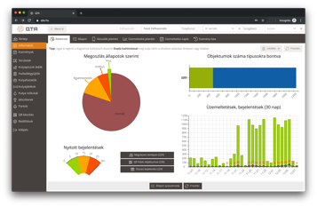
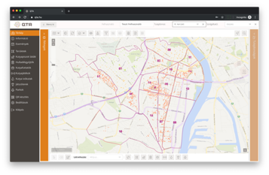
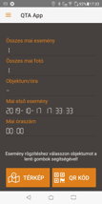
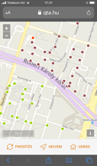
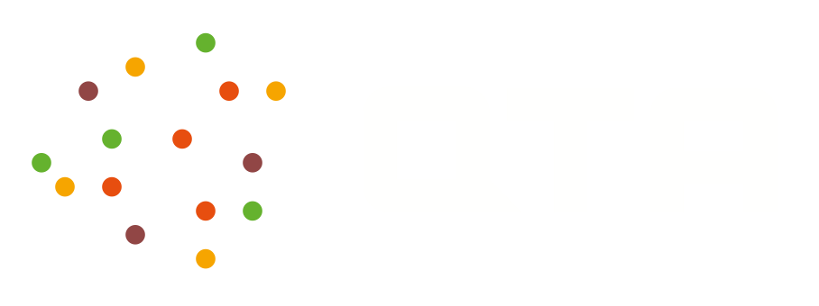
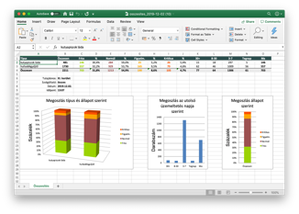
A QTA áttekintése
Élő adatok áttekintése
Felügyeleti rendszer
Térinformatikai rendszer
Mobil alkalmazás
Publikus térkép, bejelentések
Jelentések, kimutatások

Slide 5
Üzemeltetési modell
Üzemel-tetés
Friss
Normál
Figyel-meztetés
Kritikus
Automata állapot
frissítés
Beállítható az üzemeltetés gyakorisága

Slide 6
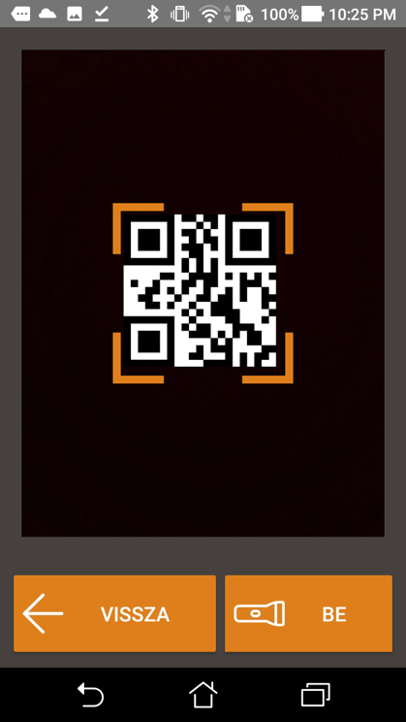
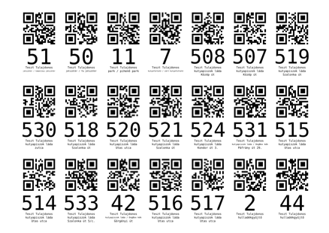
QR kódok telepítése, leolvasása és üzemeltetési fotó
QR kód nyomtatás egy gombnyomásra

Slide 7
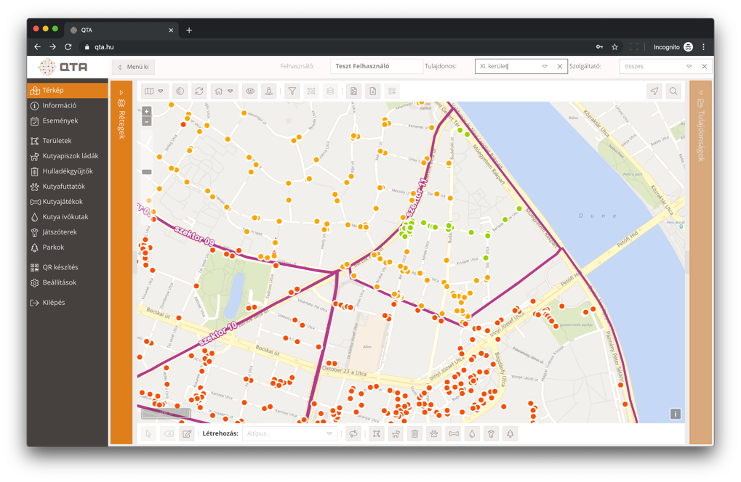
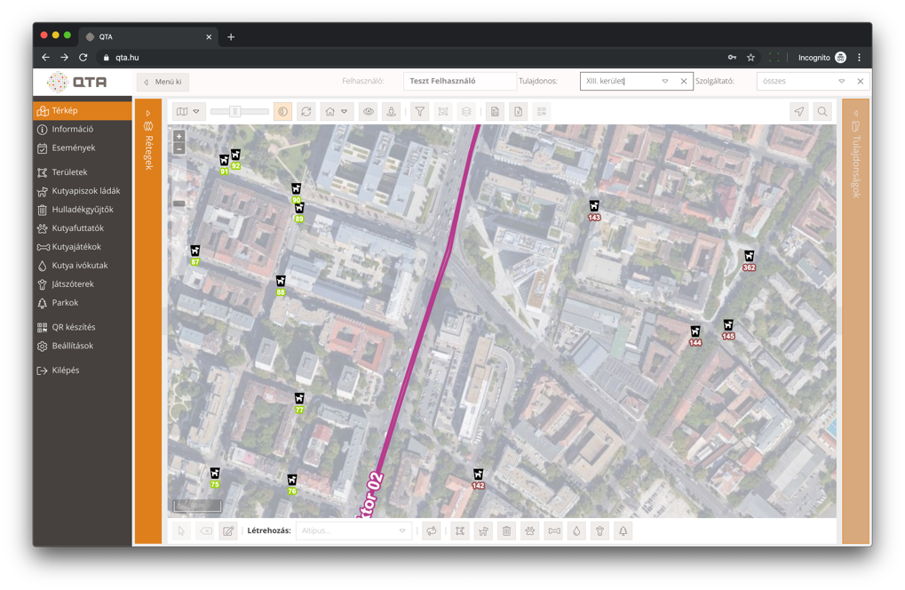
Áttekintés és szerkesztés a térképen
Távoli nézet
Közeli nézet

Slide 8
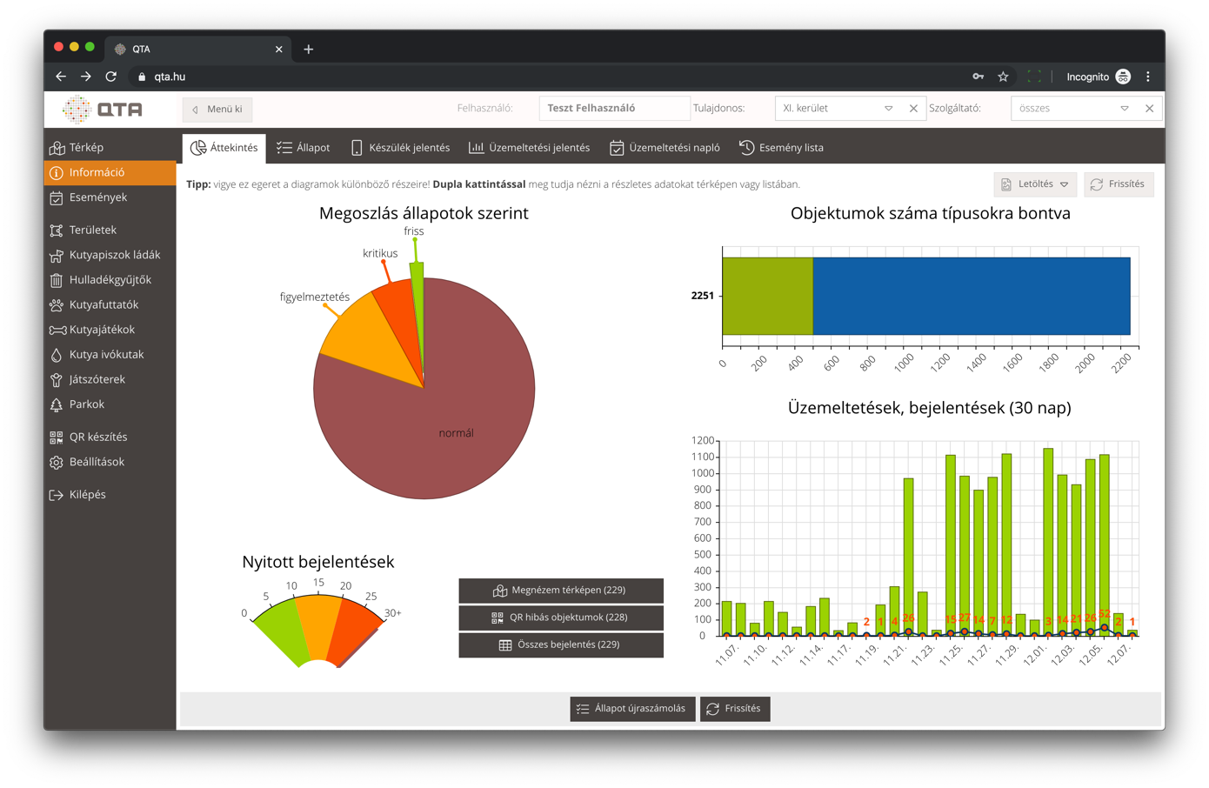
Pillanatnyi állapot áttekintése

Slide 9
Jelentések Microsoft Excel formátumban

Slide 10
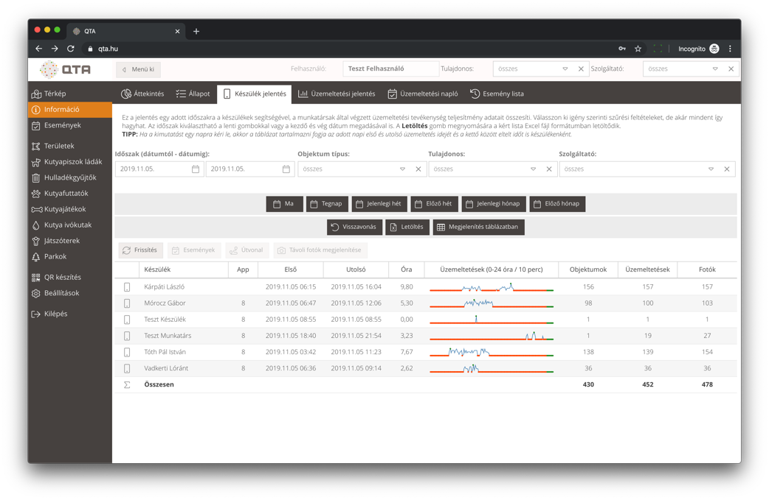
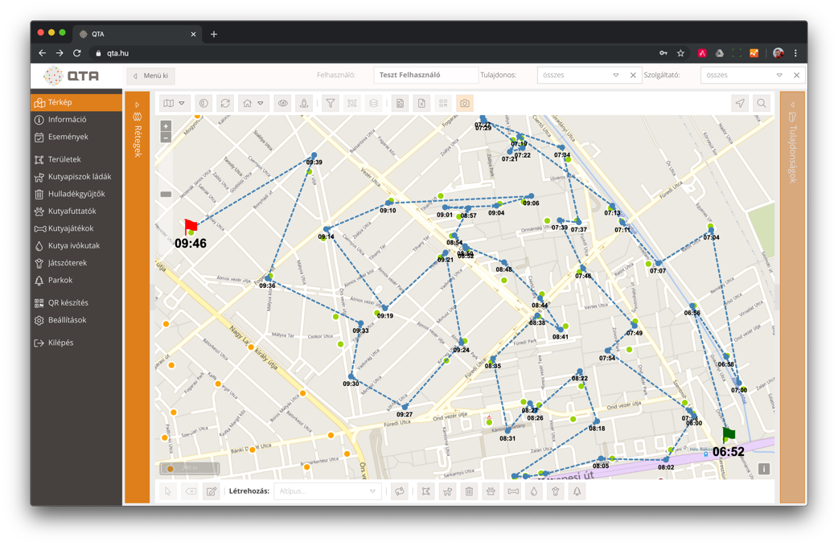
Munkatársak tevékenységének ellenőrzése
Napi teljesítmény
Bejárt útvonal

Slide 11
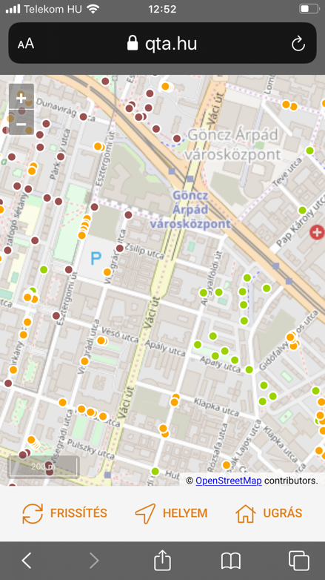
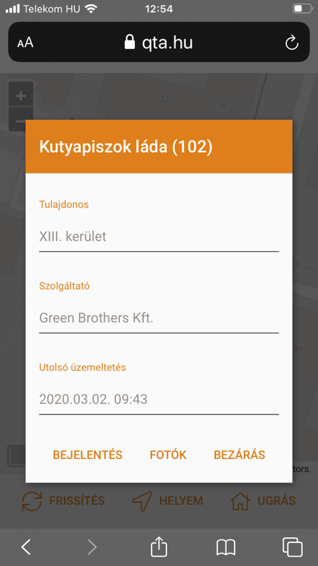
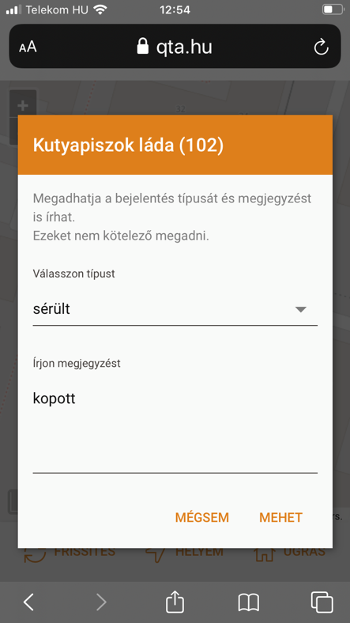
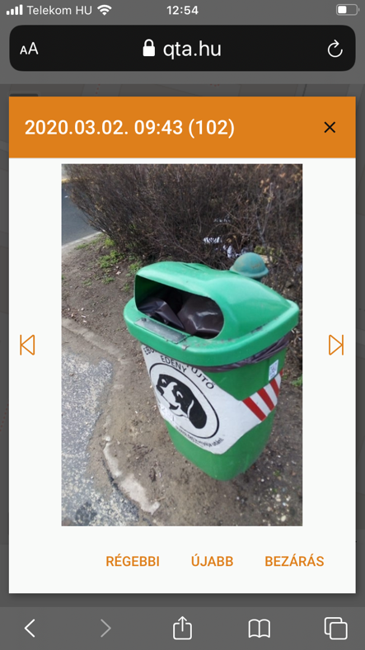
Nyilvános térkép, lakossági bejelentések

Slide 12
A QTA további szolgáltatásai
A QR kódok etikettre nyomtatásának támogatása
Felügyelő konzol, bejelentések kezelése
Excel jelentések és kimutatások
Területek szektorokra osztása
Térbeli szűrések és egyéb keresések
Sok fajta objektum típus, és tovább bővíthető
Üzemeltetési szabályai testreszabhatók

Slide 13
Eredmények a QTA rendszer alkalmazásával
Teljesítmény javulás
Elégedettség növekedése
Folyamatos és egyszerű felügyelet
Automatikus kimutatások
Pontosabb tervezés és kivitelezés
Naprakész adatbázis
Köszönjük figyelmüket! www.exelounge.hu

